Slide 1
주제해설: 교 회

Slide 2
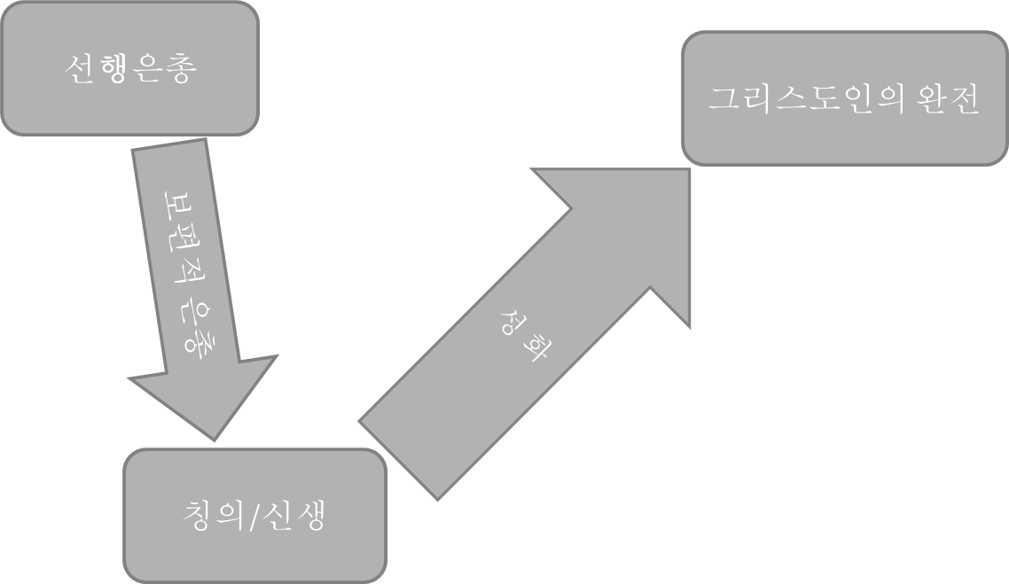
존 웨슬리/감리교의 구원론

Slide 3
감리교도의 신앙생활
핵심은 성화(聖化, sanctification)에 있다
성화의 과정에서 요구되어지는 것
성경말씀
성화는 하나님의 말씀을 중심으로 이루어가야 한다
예배생활
삼위일체 하나님께 영광을 돌리는 예배를 통하여 성화를 성숙시켜야 한다.
교회생활
성화의 삶을 깊게 하고 나누고 공동체적으로 완성시켜나가야 한다.
감리회 신앙고백을 중심으로 “교회”에 대하여 살펴본다.

Slide 4
감리회 신앙고백
1. 우리는 우주 만물을 창조하시고 섭리하시며 주관하시는 거룩하시고 자비하시며 오직 한 분이신 아버지 하나님을 믿습니다. (신론)
2. 우리는 말씀이 육신이 되어 우리 가운데 오셔서 하나님의 나라를 선포하시고 십자가에 달려 죽으셨다가 부활승천 하심으로 대속자가 되시고 구세주가 되시는 예수 그리스도 를 믿습니다.(그리스도론)
3. 우리는 우리와 함께 계셔서 우리를 거듭나게 하시고 거룩하게 하시며 완전하게 하시며 위안과 힘이 되시는 성령을 믿습니다.(성령론)
4. 우리는 성령의 감동으로 기록된 하나님의 말씀인 성경이 구원에 이르는 도리와 신앙생활에 충분한 표준이 됨을 믿습니다.(성경론)
5. 우리는 하나님의 은혜로 믿음을 통해 죄사함을 받아 거룩해지며 하나님의 구원의 역사에 동참하도록 부름 받음을 믿습니다.(구원론)
6. 우리는 예배와 친교, 교육과 봉사, 전도와 선교를 위해 하나가 된 그리스도의 몸인 교회를 믿습니다.(교회론)
7. 우리는 만민에게 복음을 전파함으로 하나님의 정의와 사랑을 나누고 평화의 세계를 이루는 모든 사람들이 하나님 앞에 형제됨을 믿습니다.(선교론)
8. 우리는 예수 그리스도의 재림과 심판, 우리 몸의 부활과 영생 그리고 의의 최후승리와 영원한 하나님 나라를 믿습니다. (종말론)아멘.

Slide 5

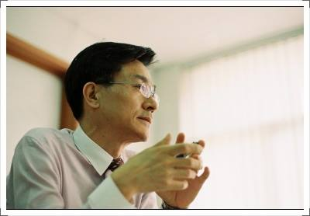
감리교는 무엇을 믿는가? -감리회 신앙고백 해설-

Slide 6
교회의 본질
교회란?
건물로서의 교회-외형적인 정의
교회의 반석
“주는 그리스도시요 살아계신 하나님의 아들입니다”
‘교회’ (ecclesia)라는 말의 어원
모임/회합을 지칭
군주를 선출하고 정치적인 결정들을 추인하며 사법 결정들에서 제기되는 탄원을 듣기 위해 함께 만난 모임
사도바울-가정이나 특정한 장소에서 모였던 그리스도인들의 모임을 에클레시아로 표현
교회의 본질
예수를 그리스도로 고백하는 사람들의 모임

Slide 7
감리교 신앙고백
6조 우리는 예배와 친교, 교육과 봉사, 전도와 선교를 위해 하나가 된 그리스도의 몸인 교회를 믿습니다
교회의 기능
예배와 친교, 교육과 봉사, 전도와 선교
교회의 본질
그리스도의 몸으로서의 교회
하나의 교회

Slide 8
그리스도의 몸인 교회
‘그리스도의 몸’은 교회의 은유(metaphor)
다양한 교회의 은유
하나님의 백성으로서의 교회(갈3:29, 롬11:5),
그리스도의 몸으로서의 교회(고전6:15, 12:12-31),
그리스도의 신부로서의 교회(고후11:2, 엡5:22-23)
하나님의 건물로서의 교회(고전3:9-15)
새로운 예루살렘으로서의 교회(계21:2)
그리스도의 편지로서의 교회(고후 3:2-3)
그리스도와 교회의 관계
기계적 관계가 아니라 살아있는 유기체적 관계

Slide 9
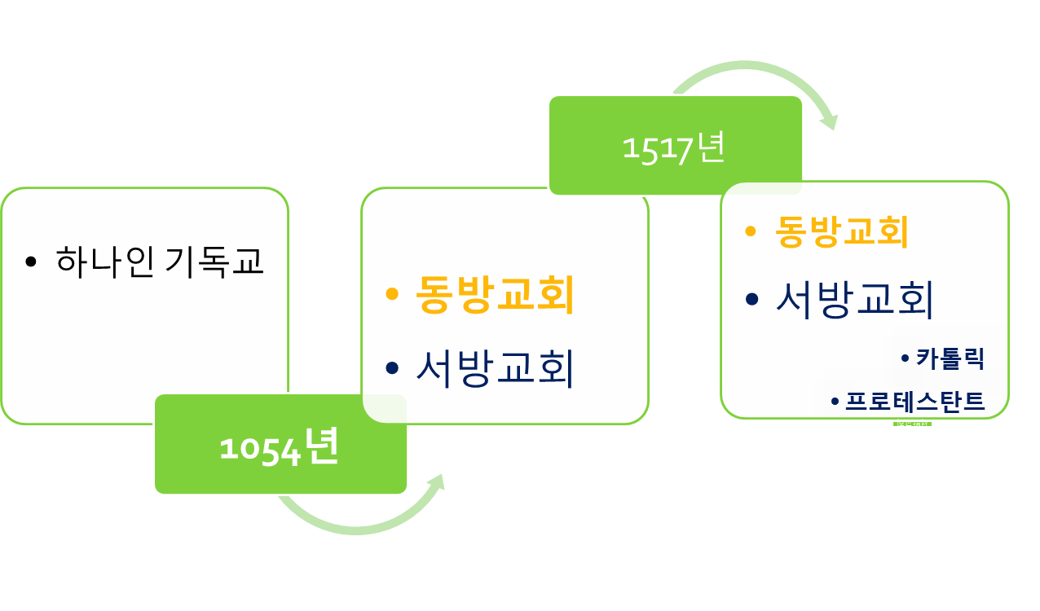
하나의 교회

Slide 10
하나의 교회
예수님의 기도
“아버지여, 아버지께서 내 안에, 내가 아버지 안에 있는 것 같이 그들도 다 하나가 되어 우리 안에 있게 하사 세상으로 아버지께서 나를 보내신 것을 믿게 하옵소서. 내게 주신 영광을 내가 그들에게 주었사오니 이는 우리가 하나가 된 것 같이 그들도 하나가 되게 하려 함이니이다.”(요17:21-22)
하나님도 한 분, 믿음도 하나, 세례도 하나(엡4장)
교회의 일치
근거: 삼위일체(perichoresis)-상호침투/상호내재
교회의 일치는 ‘다양성 속에서의 일치’

Slide 11
감리교의 교회론
6조 우리는 예배와 친교, 교육과 봉사, 전도와 선교를 위해 하나가 된 그리스도의 몸인 교회를 믿습니다

